Slide 1
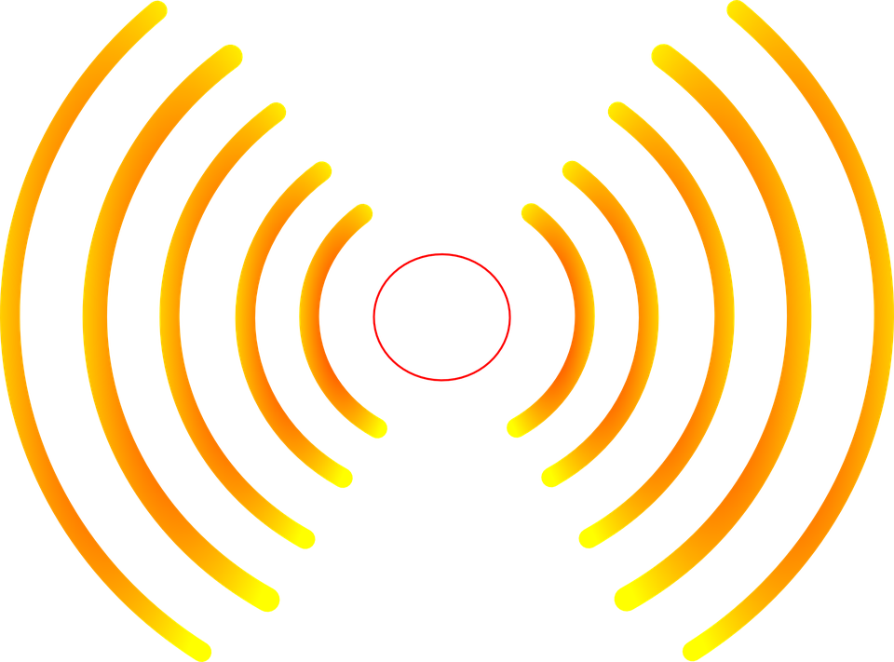

1605714 EMC
Elektromagnetiska störningar

Slide 2
Om undersökningen - Elektromagnetiska störningar (EMC) 2022
Undersökningens urval
Kantar Sifos webbpanel med ett riksrepresentativt urval av svenska befolkningen från 18 till 79 år.
Intervjufakta
Antal: 1091 stycken
Metod: Webbintervjuer
Datum: 6–12 december 2022
Övrigt
Observera att alla kommentarer och direkta citat från respondenterna återges ordagrant utan justering av ord/stavning.

Slide 3
Drygt 2 av 10 har hört talas om EMC.
Via arbetsplats eller via radio eller TV är de kanaler som nämnts oftast.
Elektromagnetisk kompatibilitet (EMC) påverkas av alla elektriska produkter som finns i din omgivning. Produkterna ska kunna fungera tillsammans i samma miljö utan att den ena produkten stör ut den andra så att den slutar fungera helt eller delvis.
Har du hört talas om EMC innan? (n=1091)

Slide 4
Knappt 2 av 10 har påverkats av eller stött på ett EMC-problem.
Produkter som hemelektronik och radioutrustning är det produkter som oftast störts.
EMC-störningar sprids antingen ledningsburet via kablar eller luftburet (radiostörningar). När en störning uppstår kan det hända att produkter helt eller delvis slutar att fungera som de ska.
Har du påverkats av eller stött på ett EMC-problem någon gång? ? (n=1091)

Slide 5
Hushåll överlag har varit det ställe där de flesta störningarna har uppstått.
Har du påverkats av eller stött på ett EMC-problem någon gång? ? (n=1091)

Slide 6
Majoriteten (nästan 8 av 10) är medvetna om att elektriska produkter ska vara CE-märkta.
Personer som svarar ”nej” anger oftast att ”produkten är säker” som viktigare än CE-märkning.
Är du medveten om att de elektriska produkter du köper ska vara CE-märkta? (n=1091)

Slide 7
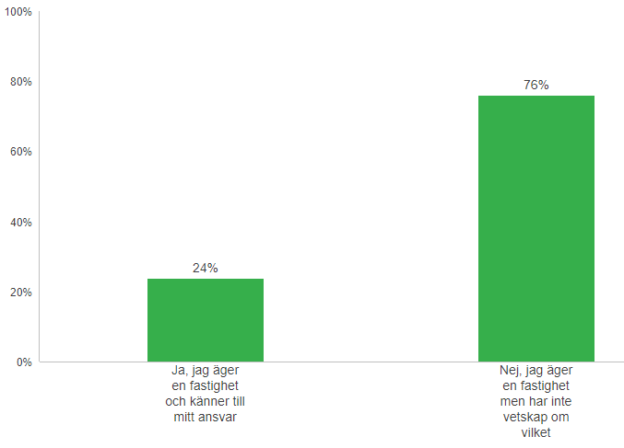
12 % av alla tillfrågade känner till sitt ansvar.
Av de som äger en fastighet är det 24 % som känner till sitt ansvar som anläggningsinnehavare.
Om du äger en fastighet, exempelvis en villa, är du som anläggningsinnehavare ansvarig för att din fastighet inte orsakar EMC-störningar.
Känner du till ditt ansvar som anläggningsinnehavare? (n=1091)
Filter: Äger en fastighet

Slide 8
Drygt 1 av 10 är medveten om att solcellsanläggningar kan vara en störkälla ur EMC-prespektiv.
Drygt 2 av 10 har redan installerat eller avser att installera solceller.
Visste du att solcellsanläggningar kan vara en störkälla ur EMC-perspektiv?

Slide 9
Medvetenheten om att solcellsanläggningar kan vara en störkälla är högre om man har installerat eller avser att installera solceller.
Filter: Har du låtit installera eller planerar du att installera solceller? = Ja, jag har redan installerat solcellspaneler, Ja, jag avser installera solcellspaneler framöver
Visste du att solcellsanläggningar kan vara en störkälla ur EMC-perspektiv?

Slide 10
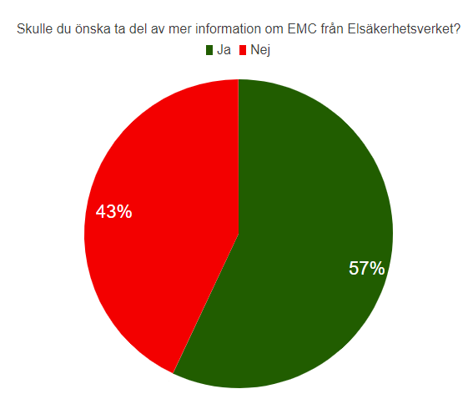
Knappt 2 av 10 anser att EMC-störningar är eller skulle kunna bli ett problem.
Hälften av alla tillfrågade önskar ta del av information om EMC.
Fastighetsägare önskar i någtot högre utsträckning ta del av information.
Anser du att EMC-störningar är, eller skulle kunna bli ett problem för dig?
Skulle du önska ta del av mer information om EMC från Elsäkerhetsverket?
Filter: Äger en fastighet

